Slide 1



Java Web 编程技术

Slide 2


Java Web编程技术(第3版) 清华大学出版社 2019.4
主要内容
1
Internet和万维网
6.1.1
2
Web客户端技术
3
Web服务器技术
4
Tomcat服务器
5
Eclipse集成开发环境
6
动态Web项目的建立

Slide 3

Java Web 编程技术

Slide 4
Java Web编程技术(第3版) QQ群： 288639486
主机和IP地址
连接到Internet上的所有计算机，从大型机到微型机都以独立的身份出现，称为主机。
IP地址用4个字节32位二进制数表示，如某计算机的IP地址可表示为
10101100 00010000 11111110 00000001
172.16.254.1
这种书写方法叫点分十进制表示法。
6.1.1

Slide 5
Java Web编程技术(第3版) QQ群： 288639486
主机和IP地址
IP地址分为IPv4与IPv6两个版本。IPv6采用128位地址长度，这种IP地址有效地解决了地址短缺问题。
有一个特殊的主机名和IP地址，localhost主机名表示本地主机，它对应的IP地址是127.0.0.1，这个地址主要用于本地测试。
6.1.1

Slide 6
Java Web编程技术(第3版) QQ群： 288639486
域名和DNS
域名（domain name）是由一串用点分隔的名字组成的某台主机或一组主机的名称。
例如，www.tsinghua.edu.cn是一个域名。
Internet主机间进行通信时必须采用IP地址进行寻址，所以当使用域名时必须把域名转换成IP地址。这种转换操作由一个名为“域名服务器”的软件系统来完成。
6.1.1

Slide 7



Java Web编程技术(第3版) QQ群： 288639486
域名和DNS
域名解析的过程如图所示。
6.1.1
域名：
www.tsinghua.edu.cn
域名服务器
IP：166.111.4.100
Web浏览器
Web服务器

Slide 8
Java Web编程技术(第3版) QQ群： 288639486
万维网
WWW是World Wide Web的简称，称为万维网，也简称为Web。
Web是基于浏览器/服务器（B/S）的一种体系结构。
这种体系结构主要由三部分构成：
Web服务器。Apache服务器、Tomcat服务器。
Web客户端。浏览器。
通信协议。HTTP协议。
6.1.1

Slide 9
Java Web编程技术(第3版) QQ群： 288639486
服务器和浏览器
Web服务器是向浏览器提供服务的程序，主要功能是提供网上信息浏览服务。Web服务器应用层使用HTTP协议，信息内容采用HTML文档格式，信息定位使用URL。
最常用的Web服务器是Apache服务器
Microsoft公司开发的专门运行在Windows平台上的IIS服务器
Tomcat也是一种常用的Web服务器，它具有Web服务器的功能，同时也是Web容器，可以运行Servlet和JSP。
6.1.1

Slide 10





Java Web编程技术(第3版) QQ群： 288639486
服务器和浏览器
浏览器是Web服务的客户端程序，可向Web服务器发送各种请求，并对从服务器发来的网页和各种多媒体数据格式进行解释、显示和播放。
浏览器是最常使用的客户端程序。常见的浏览器有Chrome、IE、Firefox和Opera。
6.1.1

Slide 11
Java Web编程技术(第3版) QQ群： 288639486
统一资源定位器-URL
URL（Uniform Resource Locator）称为统一资源定位器,指Internet上位于某个主机上的资源。资源包括HTML文件、图像文件和程序等。
6.1.1
http://localhost:8080/helloweb/hello.jsp
协议 主机名 端口号 资源名称。
https://www.baidu.com/index.html
http://www.mydomain.com/files/sales/report.html

Slide 12
Java Web编程技术(第3版) QQ群： 288639486
统一资源定位器-URL
URI（Uniform Resource Identifier）称为统一资源标识符，是以特定语法标识一个资源的字符串。
URI由模式和模式特有的部分组成，它们之间用冒号隔开，一般格式如下：
schema:schema-specific-part
6.1.1

Slide 13
Java Web编程技术(第3版) QQ群： 288639486
统一资源定位器-URL
URI有绝对和相对之分，绝对URI指以schema（后面跟冒号）开头的URI。前面的几个URL都是绝对URI的例子。
https://www.baidu.com/index.html
与绝对URI不同的，相对URI不以schema开始的URI。相对URI类似于从当前目录开始的文件路径。
articles/articles.html
/helloweb/hello.jsp
6.1.1

Slide 14
Java Web编程技术(第3版) QQ群： 288639486
统一资源定位器-URL
有两种类型的URI：URL和URN，而URI是URL与URN的超集。
URN（Uniform Resource Name）称为统一资源名称。
urn:ISBN:1565928709
6.1.1

Slide 15
Java Web编程技术(第3版) QQ群： 288639486
HTTP及请求响应过程
HTTP（Hypertext Transfer Protocol）称为超文本传输协议，它是Web使用的协议。
是一个基于请求-响应（request-response）的协议。
https://www.baidu.com/index.html
6.1.1
1.建立连接
2.发送请求
3.发送响应
Web浏览器
Web服务器
4.关闭连接

Slide 16

Java Web编程技术(第3版) QQ群： 288639486
6.1.1
1.2 Web前端技术

Slide 17
Java Web编程技术(第3版) QQ群： 288639486
HTML与XML
客户端技术也称前端技术，包括HTML、CSS、JavaScript以及前端框架等。
服务器端技术包括CGI、Servlet、JSP以及框架技术等。
6.1.1

Slide 18
Java Web编程技术(第3版) QQ群： 288639486
HTML与XML
HTML是HyperText Markup Language的缩写，含义是超文本标记语言，它是一种用来创建超文本文档的标记语言。
所谓超文本是指用HTML编写的文档中可以包含指向其他文档或资源的链接，该链接也称为超链接（hyperlink）。通过超链接，用户可以很容易访问所链接的资源。
6.1.1

Slide 19
Java Web编程技术(第3版) QQ群： 288639486
HTML与XML
下面是一个简单段落标签。
<p>今天的日期是：2018-05-18 </p>
每个HTML文档有一个根元素<html>，其中包含<head>元素，<head>元素中又包含<title>元素，这称为元素的嵌套。
有些元素还可以有属性，属性通过属性名和值来表示。
6.1.1

Slide 20
Java Web编程技术(第3版) QQ群： 288639486
HTML与XML
<!DOCTYPE html>
<html>
<head>
<meta charset="UTF-8">
<title>网页标题</title>
</head>
<body>
<p>今天的日期是：2018-05-18 </p>
</body>
</html>
6.1.1

Slide 21
Java Web编程技术(第3版) QQ群： 288639486
HTML与XML
XML（eXtensible Markup Language）称为可扩展标记语言，是W3C于1998年推出的一种用于数据描述的元标记语言的国际标准。
6.1.1
XML具有如下的一些特点：
可扩展性。
更多的结构和语义。
自描述性。
数据与显示分离。

Slide 22
Java Web编程技术(第3版) QQ群： 288639486
HTML与XML
<?xml version="1.0" encoding="utf-8" standalone="no"?>
<books>
<book id="101">
<name>Java编程思想(第4版)</name>
<author> Bruce Eckel</author>
<year>2007.06</year>
<price>88.50</price>
</book>
…
</books>
6.1.1

Slide 23
Java Web编程技术(第3版) QQ群： 288639486
CSS
CSS（Cascading Style Sheets）称为层叠样式表，是一种用来表现HTML或 XML等文件样式的语言。
在Web页面中，如果没有为元素指定样式，浏览器将使用默认的属性显示页面的内容。
可以通过样式表设置或改变元素的样式，从而实现网页的表现与内容分离。
6.1.1

Slide 24
Java Web编程技术(第3版) QQ群： 288639486
CSS
通过下面的格式指定元素的样式：
属性名:属性值；
color:blue;
有三种方法可以在网页上使用样式表：
行内样式（内联样式）
内部样式表（文档样式表）
外部样式表
6.1.1

Slide 25
Java Web编程技术(第3版) QQ群： 288639486
JavaScript
JavaScript是一种客户端脚本语言，常用来给HTML网页添加动态功能，比如响应用户的各种操作。
6.1.1
JavaScript是一种基于对象和事件驱动的客户端脚本语言，能够对页面中的元素进行控制，所以它非常适合设计交互式页面。
在HTML页面中通过<script>标签定义JavaScript脚本。也可以通过src属性指向外部脚本文件。
<script type="text/javascript" src="js/check.js"></script>

Slide 26
Java Web编程技术(第3版) QQ群： 288639486
6.1.1
1.3 Web服务器端技术

Slide 27
Java Web编程技术(第3版) QQ群： 288639486
服务器端编程技术
在服务器端要实现Web应用的动态功能，需要服务器端编程技术。
目前，在服务器端技术有多种，包括CGI技术、Servlet技术以及动态页面技术。
6.1.1

Slide 28
Java Web编程技术(第3版) QQ群： 288639486
静态资源和动态资源
如果资源本身没有任何处理功能它就是静态的，如果资源有自己的处理能力，它就是动态的。
Web应用程序通常是静态资源和动态资源的混合。
http://www.myserver.com/myfile.html
http://www.myserver.com/product-report
6.1.1

Slide 29
Java Web编程技术(第3版) QQ群： 288639486
静态文档和动态文档
Web文档是一种重要的Web资源，它通常是使用某种语言（如HTML，JSP等）编写的页面文件，因此也称为Web页面。Web文档又分为静态文档和动态文档。
静态文档创建完后存放在Web服务器中，在被用户浏览的过程中，其内容不会改变。
动态文档（dynamic document）是指文档的内容可根据需要动态生成。
6.1.1

Slide 30
Java Web编程技术(第3版) QQ群： 288639486
CGI技术
公共网关接口（Common Gateway Interface，CGI）技术是在服务器端实现动态功能的传统方法。
CGI是一种标准化的接口，允许Web服务器与后台程序和脚本通信，这些后台程序和脚本能够接受输入信息（例如，来自表单），访问数据库，最后动态生成HTML响应。
通常用Perl脚本语言来编写CGI程序。
使用CGI方法的主要问题是效率低。
6.1.1

Slide 31
Java Web编程技术(第3版) QQ群： 288639486
Java解决方案-Servlet技术
在Java平台上，服务器扩展是使用Servlet API编写的，服务器扩展模块叫做Servlet容器（container），或称Web容器。
6.1.1
Servlet和JSP
HTTP
数据库
Web容器
Web浏览器

静态页面

Slide 32
Java Web编程技术(第3版) QQ群： 288639486
动态Web页面技术
ASP（Active Server Page）称为活动服务器页面，是Microsoft公司推出的一种开发动态Web文档的技术。
PHP（PHP：Hypertext Preprocessor）称为超文本预处理器，它是一种HTML内嵌式的语言。
JSP是JavaServer Pages的缩写，含义是Java服务器页面，它与PHP非常相似，只不过页面中的动态部分是用Java语言编写的。
6.1.1

Slide 33
Java Web编程技术(第3版) QQ群： 288639486
6.1.1
1.4 Tomcat服务器

Slide 34
Java Web编程技术(第3版) QQ群： 288639486
下载与安装
Tomcat是Apache软件基金会的开源产品，是 Servlet和JSP技术的实现。
可以到http://tomcat.apache.org/网站下载各种版本的Tomcat服务器。
6.1.1

Slide 35
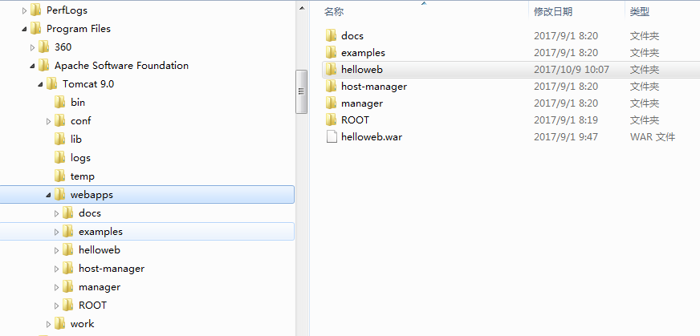
Java Web编程技术(第3版) QQ群： 288639486
Tomcat目录结构
6.1.1

Slide 36
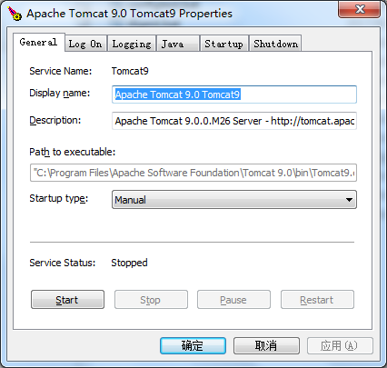
Java Web编程技术(第3版) QQ群： 288639486
启动和停止
通过<tomcat-install>\bin中的tomcat9w.exe工具实现，双击该文件，打开如图1.9所示的Apache Tomcat属性对话框。
Tomcat安装程序在操作系统中安装一个服务。可以打开 “服务”窗口查看服务的启动情况，在这里也可以启动或停止Tomcat服务器。
6.1.1

Slide 37
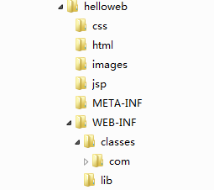
Java Web编程技术(第3版) QQ群： 288639486
Web应用程序及结构
Tomcat安装目录的webapps目录是所有Web应用程序的根目录。假如要建立一个名为helloweb的Web应用程序，就应该在webapps 中建立一个helloweb目录。
6.1.1
存放CSS样式表文件
存放HTML文件
存放图像文件
存放JSP页面
存放供服务器访问的资源
存放各种类文件
存放各种类库文件

Slide 38
Java Web编程技术(第3版) QQ群： 288639486
6.1.1
1.5 Eclipse的安装与配置

Slide 39

Java Web编程技术(第3版) QQ群： 288639486
Eclipse和动态Web项目开发
开发Java Web应用程序通常需要使用集成开发环境 Integrated Development Environment, IDE)。
6.1.1

Slide 40
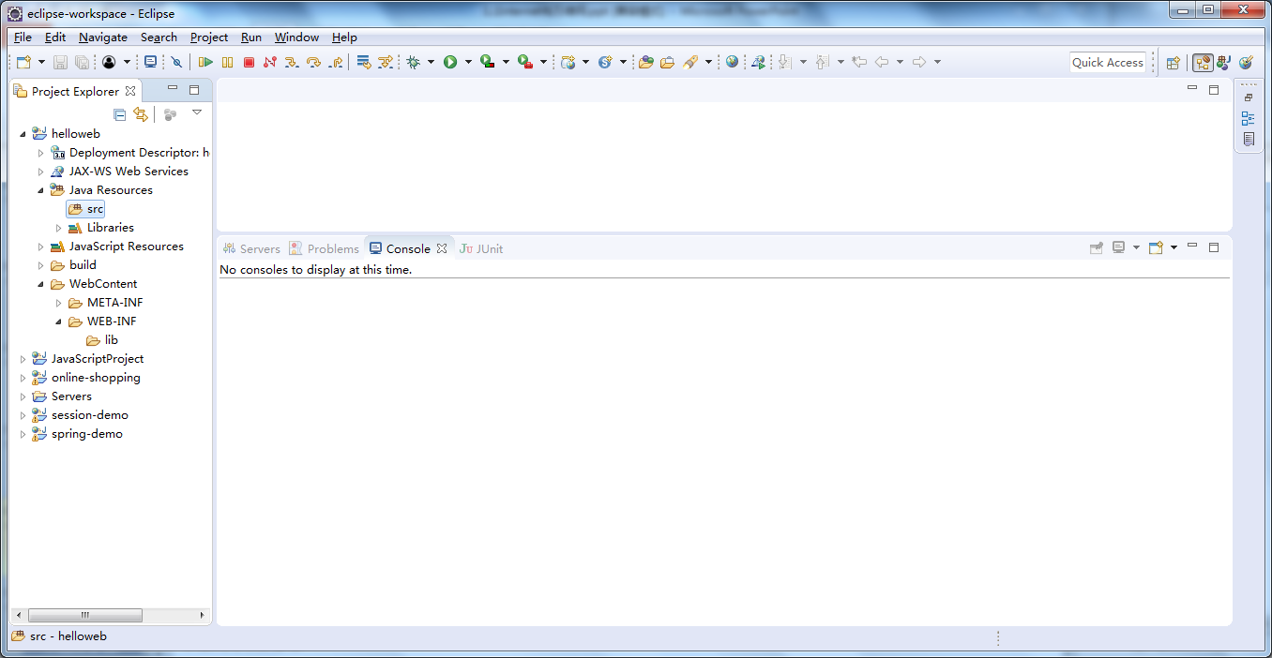
Java Web编程技术(第3版) QQ群： 288639486
下载与安装
Eclipse的下载地址为http://www.eclipse.org/downloads/。假设下载的文件是eclipse-jee-neon-3-win32-x86_64.zip，将其解压到D:\eclipse目录。
直接运行解压目录中的eclipse.exe程序即可启动Eclipse。
6.1.1

Slide 41
Java Web编程技术(第3版) QQ群： 288639486
6.1.1
动态Web项目的建立与部署

Slide 42
谢 谢
在线交流QQ群：288639486

